Slide 1


TEMA : BOLETA DE PAGO DE UN OBRERO DE CONSTRUCCION CIVIL
CURSO: Fundamentos de Programación
DOCENTE: Coronel Castillo, Eric Gustavo
INTEGRANTES:
Cautí Guzman, Angie Judith
Rodríguez Valdez, Sebastian
2019

Slide 2
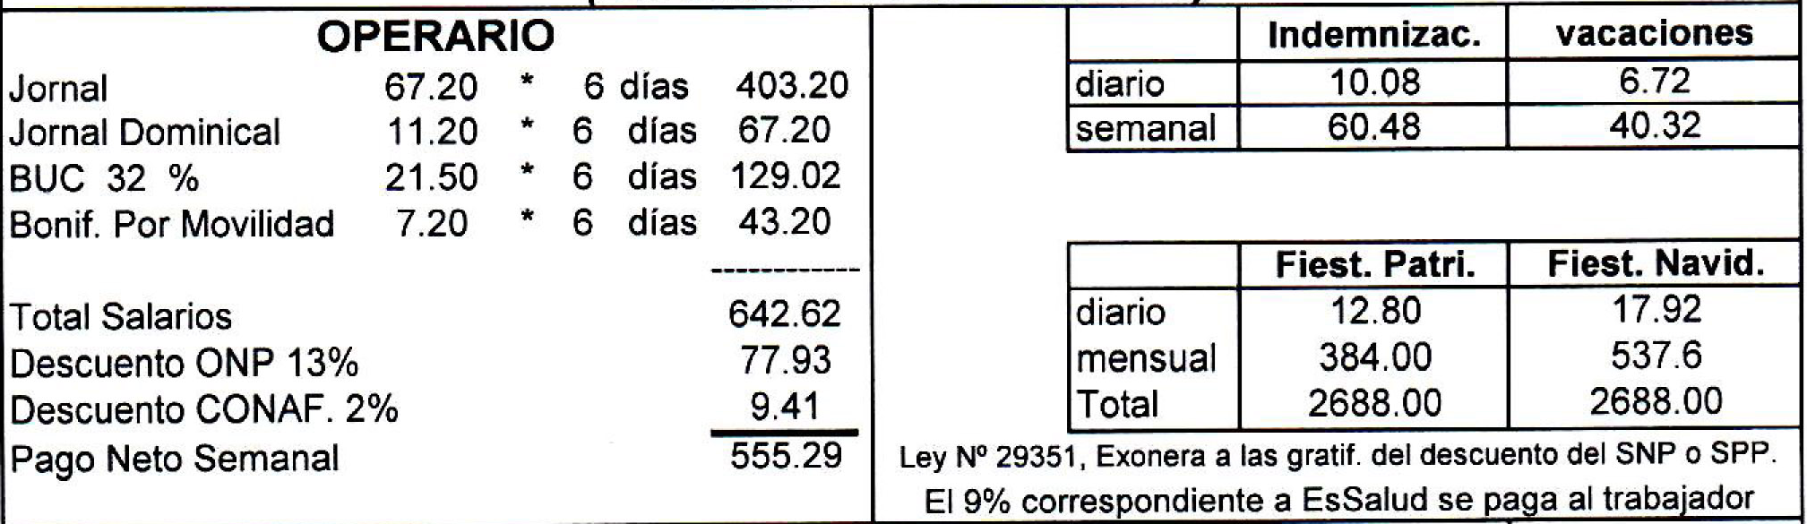
Categoría : operario

Slide 3
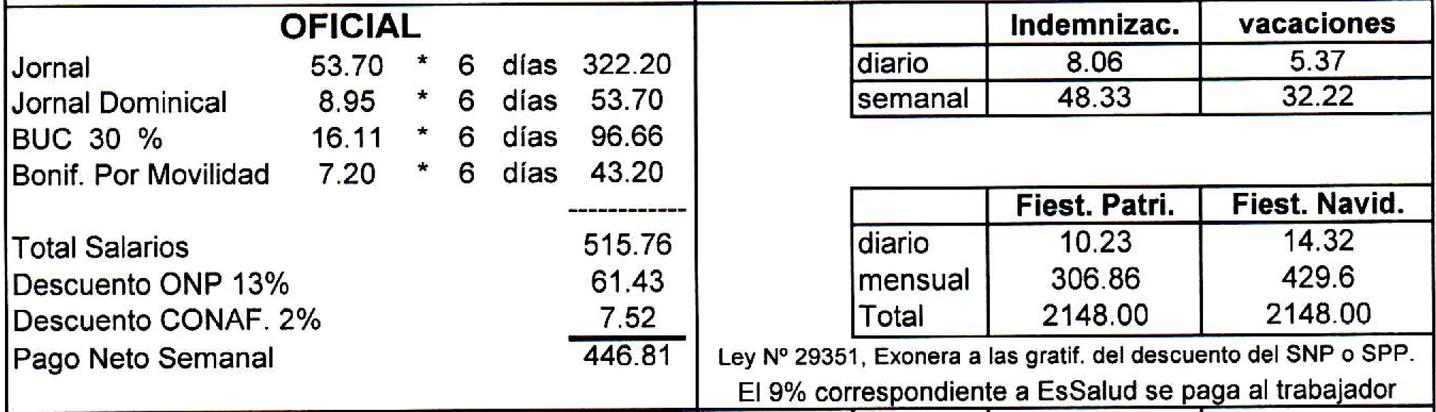
Categoría: oficial

Slide 4
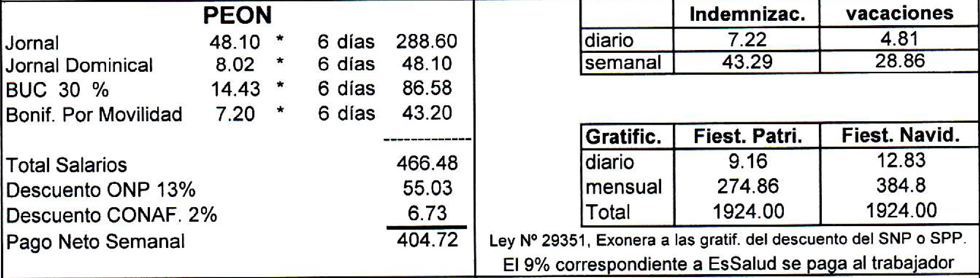
Categoría: peón

Slide 5
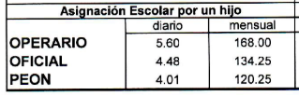
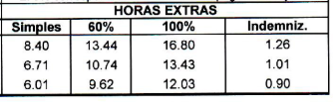

Slide 6
Ejemplo de boleta
OPERARIO
MICHAEL ALEJANDRO PORRAS COLOS |  |  | FECHA: | 06/05/2018 - 11/05/2018
 |  |  | N° de Dias |  | TOTAL
JORNAL BÁSICO | 67.2 |  | 6 |  | 403.2
DSO | 11.20 |  | 6 |  | 67.2
BUC 32% | 21.50 |  | 6 |  | 129.024
BONIFICACIÓN POR MOBILIDAD | 7.2 |  | 6 |  | 43.2
INDEMNIZACION 15% | 10.08 |  | 6 |  | 60.48
VACACIONES 10% | 6.72 |  | 6 |  | 40.32
GRATIFICACIONES FP | 12.80 |  | 7 |  | 89.6
TOTAL BRUTO SALARIOS |  |  |  |  | 833.02
DESCUENTO SNP 13% |  |  |  |  | 83.17
DESCUENTO CONAFOVICER 2% |  |  |  |  | 9.41
PAGO NETO SEMANAL |  |  |  |  | S/. 740.45
GERENTE GENERAL |  |  | MICHAEL ALEJANDRO PORRAS COLOS

Slide 7
Determinación de los servicios
INPUTS
OUTPUTS
SERVICIO 1
Categoria del trabajador
Hallar Jornal
Jornal
Días laborados
SERVICIO 2
Categoria del trabajador
Hallar Dominical
Dominical
Días laborados

Slide 8
INPUTS
OUTPUTS
SERVICIO 3
Categoria del trabajador
Hallar BUC
BUC
Días laborados
SERVICIO 4
Hallar MOVILIDAD
Días laborados
Movilidad

Slide 9
INPUTS
OUTPUTS
SERVICIO 5
Categoria del trabajador
Hallar indenmizacion
Indenmización
Días laborados
SERVICIO 6
Categoria del trabajador
Hallar vacaciones
Días laborados
Vacaciones

Slide 10
INPUTS
OUTPUTS
SERVICIO 7
Categoria del trabajador
Hallar ASIGNACION ESCOLAR
Asignación Escolar
Días laborados
Cantidad de hijos
SERVICIO 8
Categoria del trabajador
Hallar gratificacion
Gratificación
Días laborados
EXISTE CONDICION EN ESTE SERVICIO

Slide 11
INPUTS
OUTPUTS
SERVICIO 9
Categoria del trabajador
Hallar POR HORAS EXTRAS 60%
Horas Extras 60%
Días laborados
Horas 60 Extras
SERVICIO 10
Categoria del trabajador
Hallar POR HORAS EXTRAS 100%
Horas Extras 100%
Días laborados
Horas 1OO Extras

Slide 12
INPUTS
OUTPUTS
SERVICIO 11
Categoria del trabajador
Hallar DESCUENTO CONAFOVICER
CONAFOVICER
Días laborados
SERVICIO 12
Categoria del trabajador
Hallar DESCUENTO ONP
ONP
Días laborados

Slide 13
INPUTS
OUTPUTS
SERVICIO 13
Categoria del trabajador
Días laborados
Horas 60 Extras
Hallar IMPORTE TOTAL
IMPORTE TOTAL
Horas 1OO Extras
Cantidad de hijos

Slide 14
Ventana de interface
DESCRIPCION
Nombres y Apellidos:
Números de hijos:
DNI:
Días Laborales
Categoría:
Gratificación:
H.R.Extra 60%:
H.R.Extra 100%:
REPORTE
H.R.Extra 100%:
Remune. Básica:
Vacaciones:
Dominical:
Indemnización:
BUC:
Asignación Escolar:
Gratificación
DESCUENTO
H.R.Extra 60%:
Importe Total
CALCULAR
LIMPIAR
SALIR

